Slide 1
积分变换

Slide 2
第一章 Fourier变换
Fourier积分
Fourier变换
δ函数及其Fourier变换
Fourier变换的性质及其应用

Slide 3
主 要 内 容
Fourier变换是一种对连续时间函数的
积分变换,通过特定形式的积分建立函数之
间的对应关系. 它既能简化计算(如解微分
方程或化卷积为乘积等)，又具有明确的物
理意义(从频谱的角度来描述函数的特征),
因而在许多领域被广泛地应用.离散和快速
Fourier变换在计算机时代更是特别重要．

Slide 4
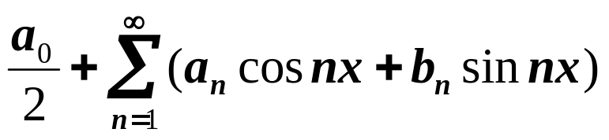
问题的背景：
在物理学、电工电子学和工程技术等问题中，经常会遇到周期函数，而正、余弦函数是最简单的周期函数，在弹簧振动、单摆运动以及交流电路等许多问题中遇到。因此，我们自然就会想到：任何一个周期函数能否用下列无穷三角级数
来表示？把函数展开成三角级数的理论对数学和其他学科与领域的发展起着极为重要的作用。

Slide 5
§1 Fourier积分公式
1.1 Recall:
在工程计算中, 无论是电学还是力学, 经常要和随时间而变的周期函数fT(t)打交道. 例如:
t
具有性质f T (t+T) = f T (t), 其中T称作周期, 而1/T代表单位时间振动的次数, 单位时间通常取秒, 即每秒重复多少次, 单位是赫兹(Herz, 或Hz).

Slide 6
最常用的一种周期函数是三角函数。人们发现, 所有的工程中使用的周期函数都可以用一系列的三角函数的线性组合来逼近---- Fourier级数
方波
4个正弦波的逼近
100个正弦波的逼近

Slide 7

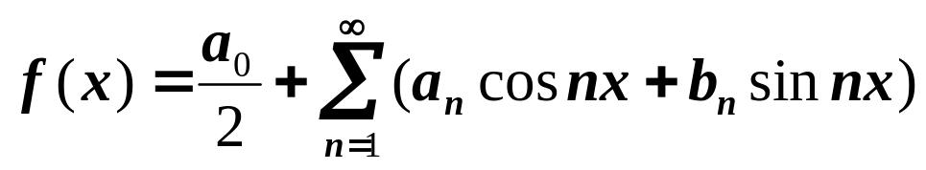
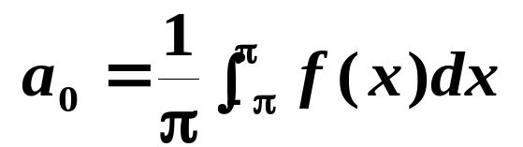
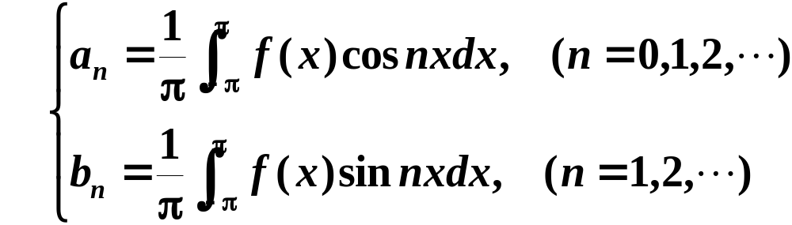
周期为2π的周期函数的傅立叶级数
设 是以2π为周期的函数，所谓 的傅立
叶级数，就是寻找一个三角级数
使得该级数以 为和函数，即
其中：
问题：展开的条件是什么?

Slide 8
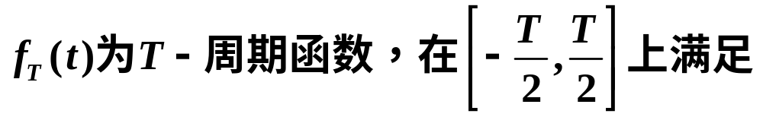
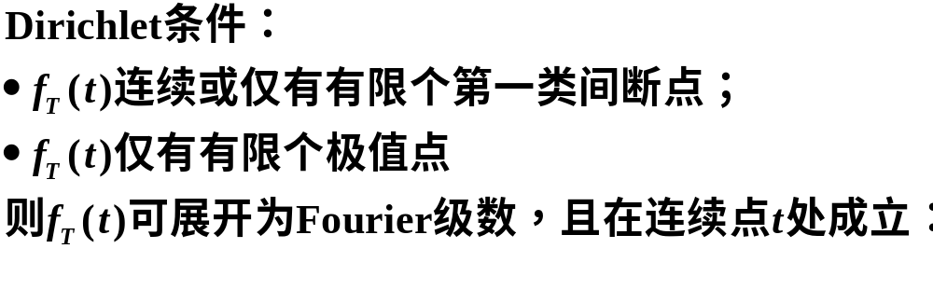
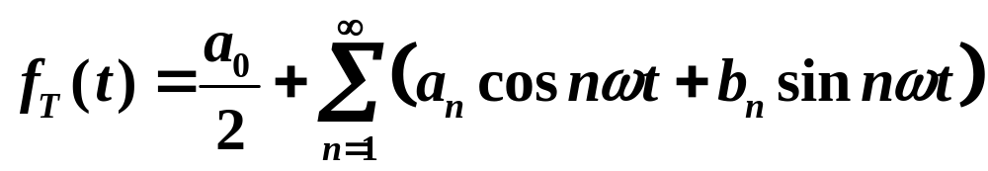
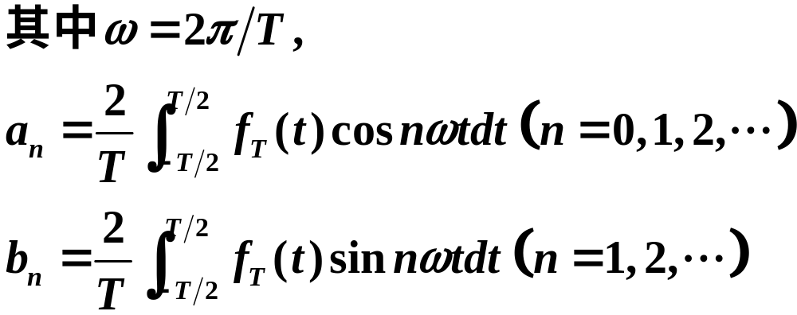
周期为T的周期函数的傅立叶级数

Slide 9
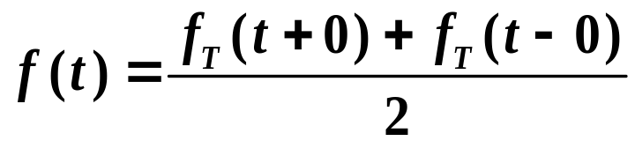
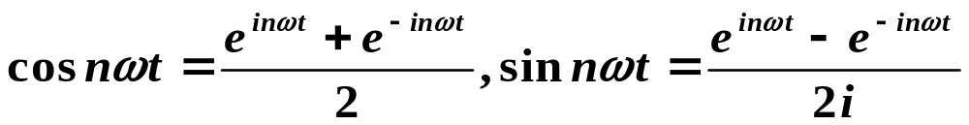
Fourier级数
在间断点t有
引进复数形式：

Slide 10
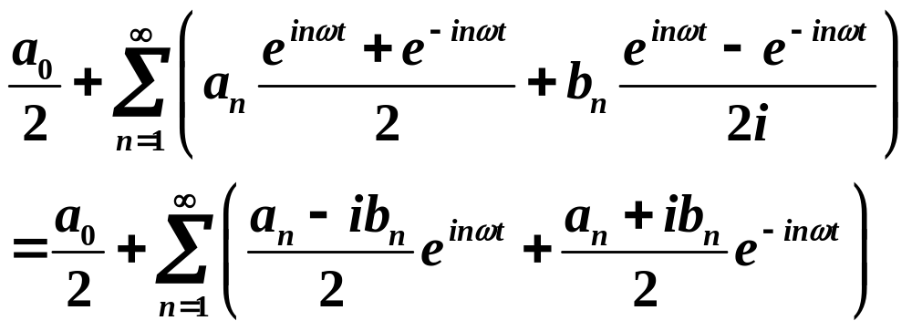
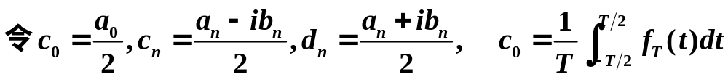
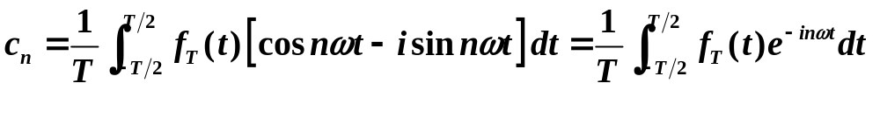
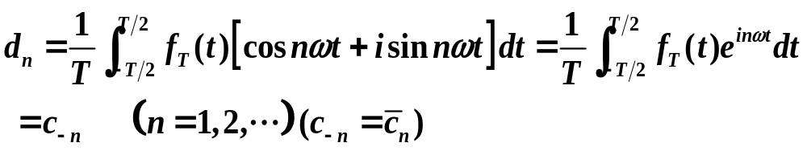
级数化为:

Slide 11
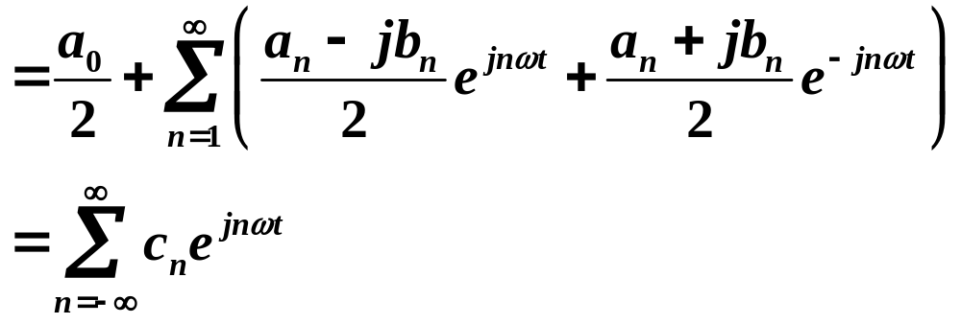
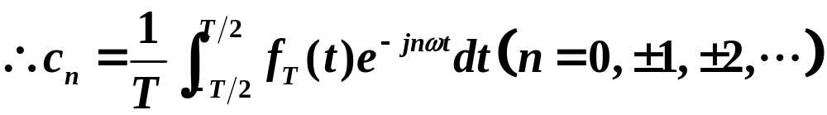
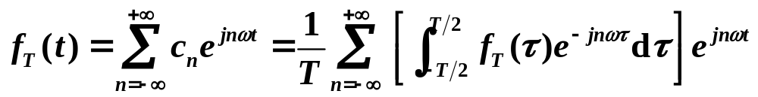
Fourier级数
级数化为:

Slide 12
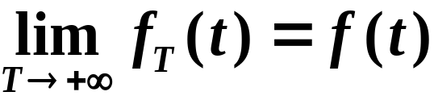
作周期为T 的函数 f_{T}(t), 使其在[-T/2,T/2]之内等于f (t), 在[-T/2,T/2]之外按周期T延拓到整个数轴上.
对任何一个非周期函数f (t)都可以看成是由某个周期函数 f_{T}(t) 当T→∞时转化而来的.
则T 越大, fT(t)与f (t)相等的范围也越大, 这
就说明当T→∞时,周期函数 fT(t)便可转化为f(t),
即有

Slide 13
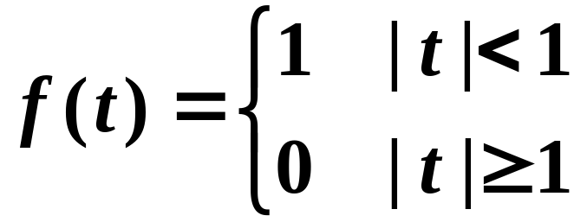
例 矩形脉冲函数为
f (t)
如图所示:
1
−1
o
1
t

Slide 14
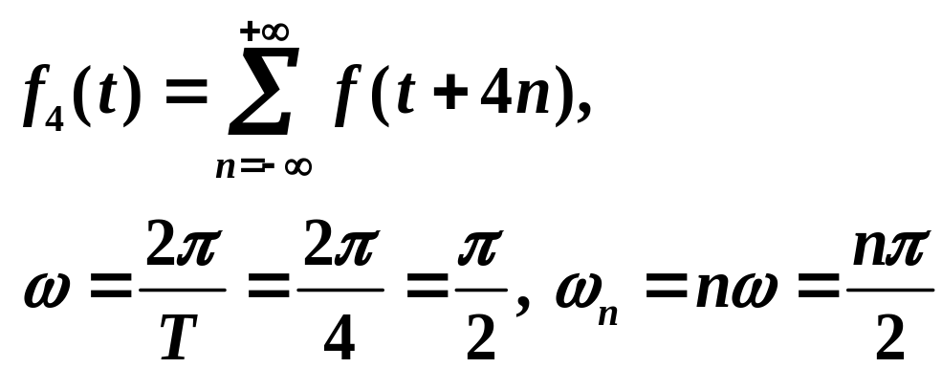
现以f (t)为基础构造一周期为T的周期函数f_{T}(t), 令T=4, 则
f₄(t)
−1
1
3
t
T=4

Slide 15
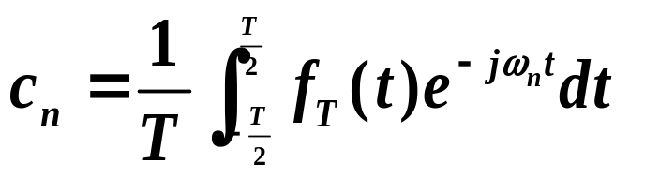
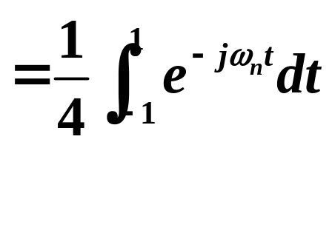
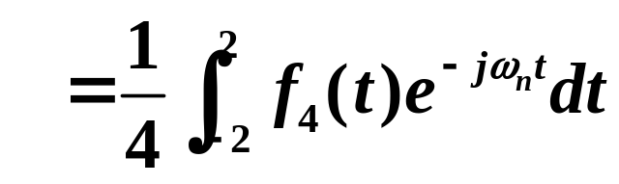
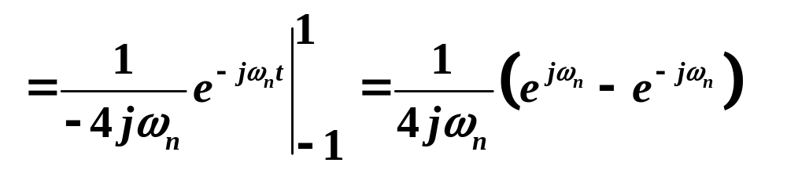
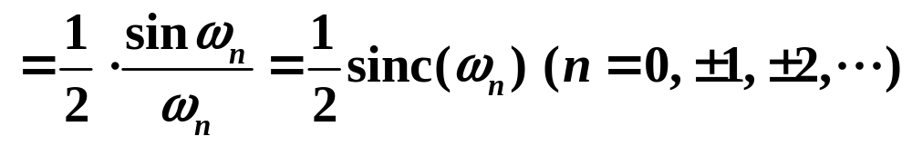
则

Slide 16
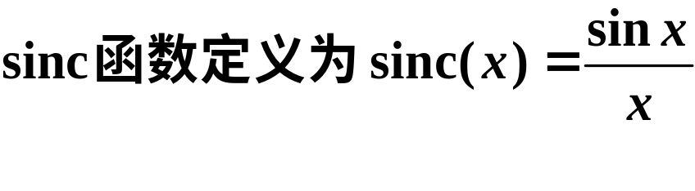
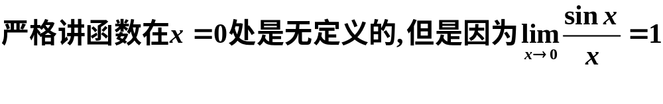
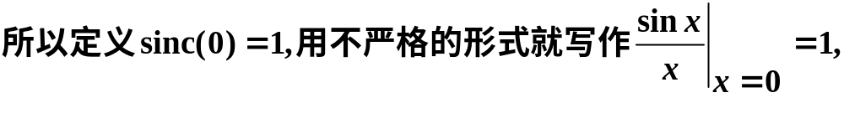

sinc函数介绍
sinc(x)
x

Slide 17
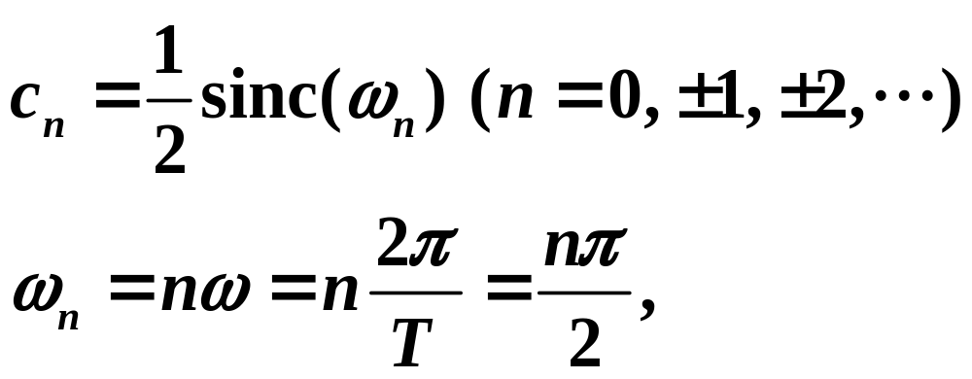
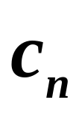
前面计算出
可将 以竖线标在频率图上.
ω

Slide 18
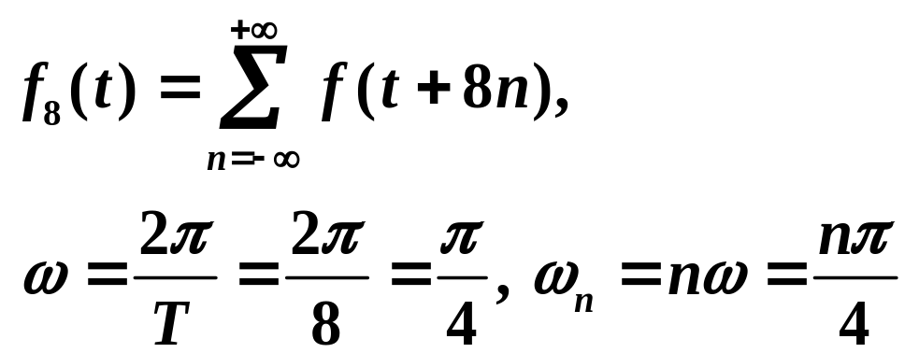
现在将周期扩大一倍, 令T=8, 以f(t)为基础构造一周期为8的周期函数f₈(t)
f₈(t)
−1
1
7
t
T=8

Slide 19
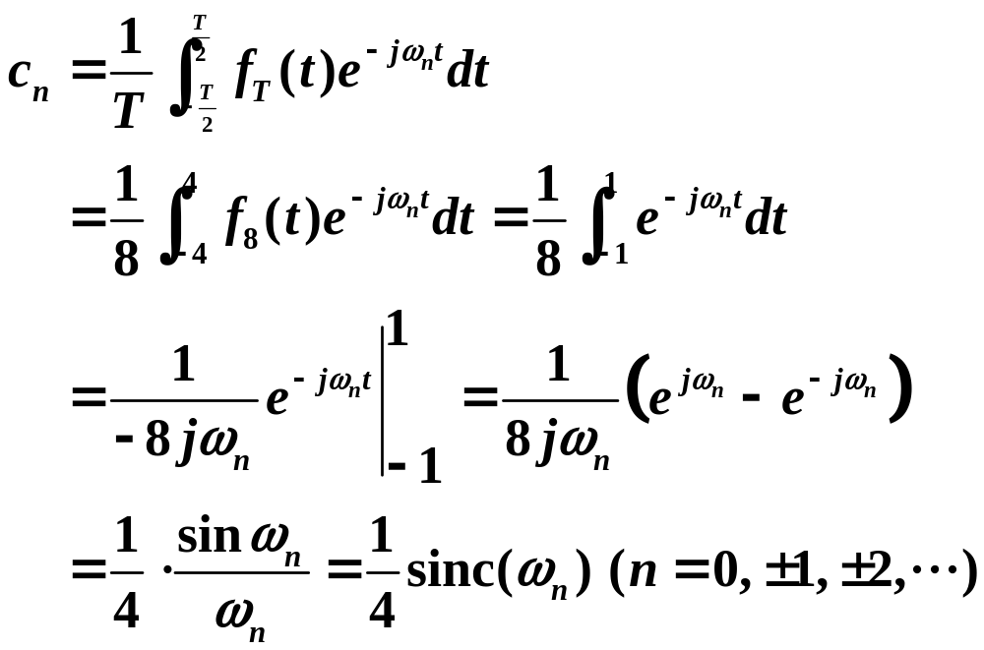
则

Slide 20
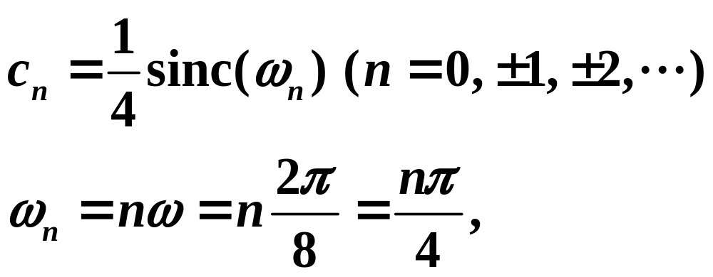

则在T=8时,
再将 以竖线标在频率图上.
ω

Slide 21
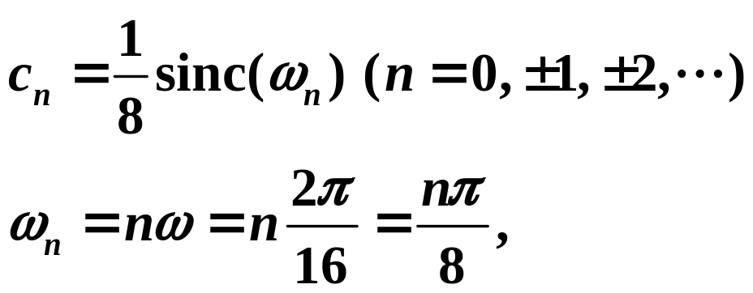
如果再将周期增加一倍, 令T=16, 可计算出
再将 以竖线标在频率图上.
ω

Slide 22
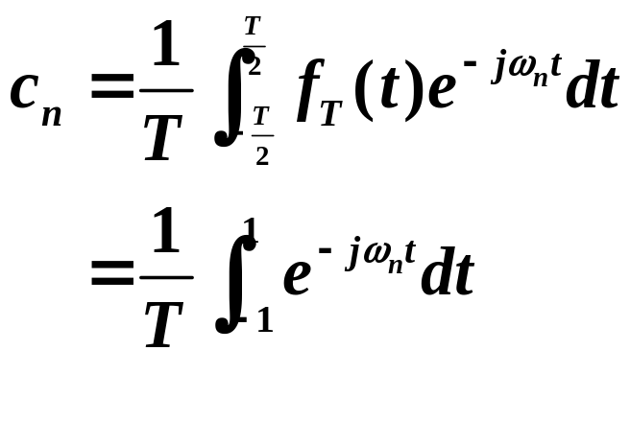
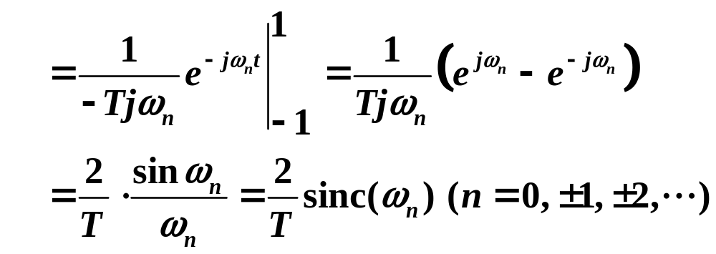
一般地, 对于周期T

Slide 23
当周期T越来越大时, 各个频率的正弦波的频率间隔越来越小,
而它们的强度在各个频率的轮
廓则总是sinc函数的形状。
因此, 如果将方波函数f (t)看作是周期无穷大的周期函数,
则它也可以看作是由无穷多个
无穷小的正弦波构成,
将那个频率上的轮廓
即sinc函数的形状看作是方波函数f (t)的各个
频率成份上的分布, 称作方波函数f (t)的Fourier
变换.

Slide 24
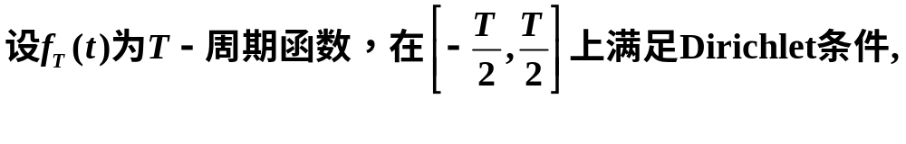
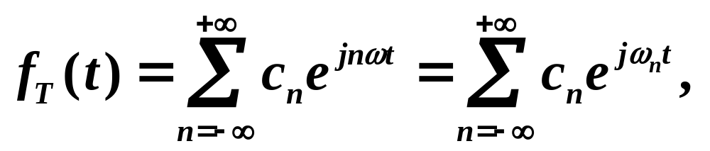
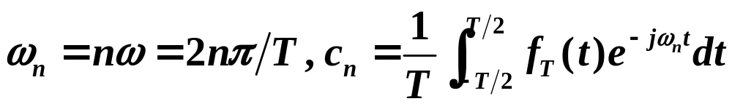
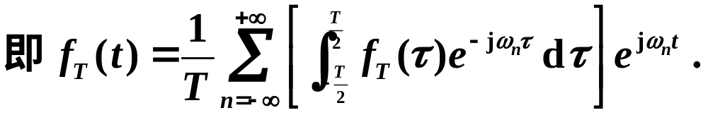
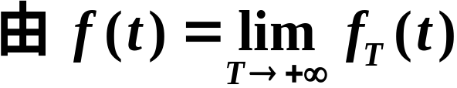
非周期函数的傅立叶级数
则 fT (t)可展成Fourier级数：

Slide 25
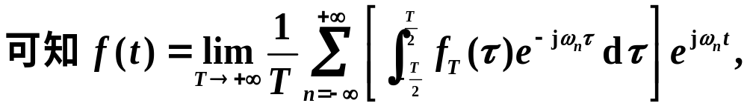
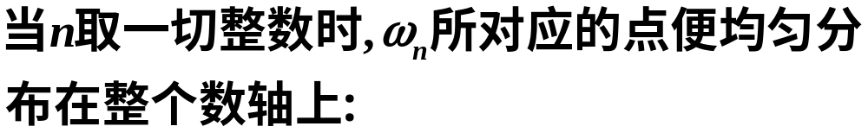
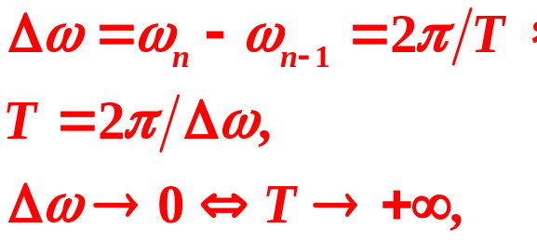

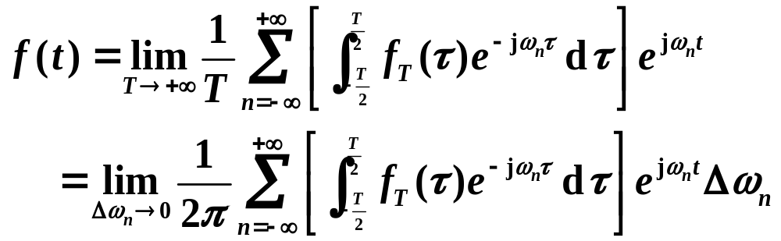
其中ωn=nω.
{
{
O ω₁ ω₂ ω₃ ω_{n-1}ω_{n}
ω

Slide 26
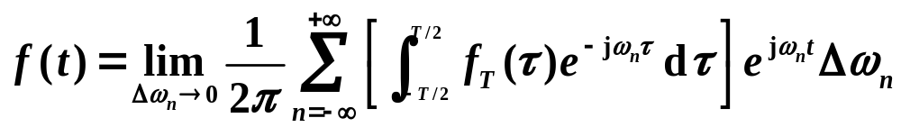
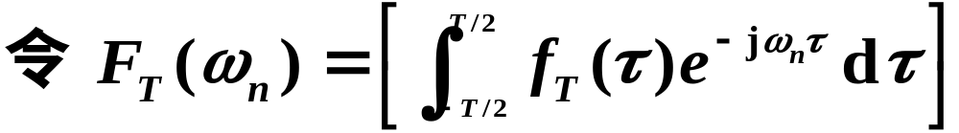
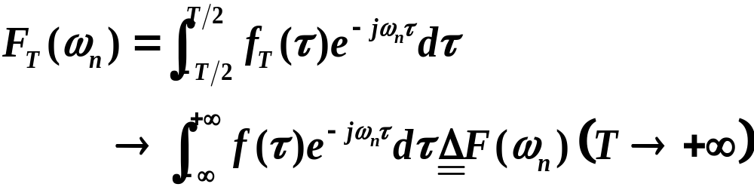
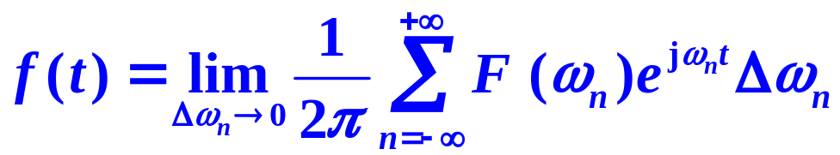
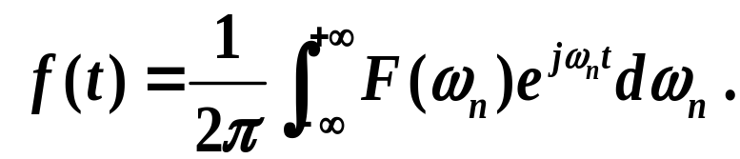

由定积分的定义：
f(t)的Fourier
积分公式

Slide 27


Fourier积分存在定理
若函数 f (t)在任何有限区间上满足狄氏条件：
即函数在任何有限区间上满足:
(1)连续或只有有限个第一类间断点;
(2)至多有有限个极值点;
并且在(-∞,+∞)上绝对可积则有:
为连续点
为间断点

Slide 28



f(t)的Fourier积分公式也可以转化为三角形式：
数.

Slide 29



又考虑到积分

Slide 30










1.2 傅立叶变换
1.2.1 傅立叶变换的概念
叫做
的Fourier变换,象函数,可记作：
=ℱ[ ]
叫做
的Fourier逆变换,象原函数,记作：
=ℱ
也叫做 的Fourier积分表达式

Slide 31


1.2.2 Fourier变换的物理意义—频谱
在无线电技术、声学、振动理论中, Fourier
变换和频谱概念有密切联系. 时间变量的函数 f (t)
的Fourier变换F(ω)称为 f (t)的的频谱函数, 频谱函
数的模 称为振幅频谱(简称为频谱).
由前证明,频谱为偶函数,即

Slide 32





例1 求函数 的Fourier变换.
解

Slide 33





例2 求函数
的Fourier变换和Fourier积分表达式.
解

Slide 34





若 上式右端为
于是

Slide 35
Fourier积分存在定理
若函数 f (t)在任何有限区间上满足狄氏条件：
即函数在任何有限区间上满足:
(1)连续或只有有限个第一类间断点;
(2)至多有有限个极值点;
并且在(-∞,+∞)上绝对可积则有:
为连续点
为间断点

Slide 36


1.2 傅立叶变换
叫做
的Fourier变换,象函数,可记作：
=ℱ[ ]
叫做
的Fourier逆变换,象原函数,记作：
=ℱ
也叫做 的Fourier积分表达式

Slide 37




1.3 δ－函数(狄拉克函数)
在原来电流为零的电路中,某一瞬间(设t=0),进入
一单位电量的脉冲, 现在要确定电路上的电流i(t).
用q(t)表示t时刻通过
导体截面的电荷函数,
已知公式
形式上有
结论:

Slide 38


1.3 δ－函数(狄拉克函数)
电路问题:
在原来电流为零的电路中,某一瞬间(设t=0),进入
一单位电量的脉冲, 现在要确定电路上的电流i(t).
则有

Slide 39


1.3 δ－函数及其Fourier变换
在物理学和工程技术中, 除了连续分布量之外，
还有集中作用在一点的量. 例如，点电荷、点热源、
质点、单位脉冲等. 下面分析在原点处分布单位质
量的情况.
如一个单位质量的物质均匀分布在原点的闭邻
域[-ε ,ε]之内, 这时[-ε ,ε]内的每一点的密度

Slide 40



很自然, 原点处分布单位质量的质点情形可认
为是上述情形当 时的极限, 并用δ (x)表示密
度分布的极限. 在直观上可以看作
且有

Slide 41

针对这类问题, 20世纪30年代, 英国物理学家
Dirac引进了满足以上性质的函数, 称为“δ 函数”,
并且要求对任何连续函数f (x), 都有
但是, 从古典意义下的函数积分概念来看, 这
些都是不合理的. 因为∞不是确定的数, 它表明变量
的变化趋势, 所以, δ (0)=+∞无意义. 而积分值与函
数在个别点的值无关, 这样, 除一点外, 处处为零的

Slide 42
函数积分也应为零. 从而, δ 函数的上述性质在古典
意义下都不可能成立, 也是不合理的. 因此, 在很长
一段时期, δ 函数没有被数学家们接受. 但以 Dirac
为代表的物理学家们继续使用这个“怪”函数. 因为
这个结论完全符合物理实验的结果, 物理学家们觉得
它是一个“很好用” 的有力工具. 直到20世纪50年代，
法国数学家L. Shwartz建立了广义函数的理论. 在他
的理论中，δ 函数已不是通常意义下的函数, 而属于

Slide 43
更广泛意义下的函数, 从而为δ 函数建立了坚实的
理论基础, 并且也使得这一类函数在数学的其他分
支、物理学及其他工程技术中得到了广泛应用.
δ 函数不是通常意义下的函数，而是满足一定
条件下的函数在新的意义下的极限. 这类极限称为
弱极限.

Slide 44


1.3.1 δ函数的定义
δ_{ε}(t)
1/ε
(1) 看作矩形脉冲的极限
(2) 物理学家狄拉克给出的定义
O
ε
满足下列两个条件的函数称为δ函数：
Ⅰ
Ⅱ
(3) δ 函数的数学定义

Slide 45



δ函数的数学定义：
δ_{ε}(t)
1/ε
令
O
ε
对应任何一个无穷次可微的函数 f(t), 如果满足
则称 的弱极限为δ函数.

Slide 46



δ_{ε}(t)
1/ε
O
ε
定义
（在极限与积分可交换意义下）
工程上将δ 函数称为单位脉冲函数。

Slide 47


函数用一个长度等于1的有向线段来表示,如下图：
1
o
这个线段的长度表示δ-函数的积分值，成为
δ-函数的强度.

Slide 48





定义为满足下列条件的函数
如下图
1.
o

Slide 49







1.3.2 δ函数的性质
(1) 对任意的连续函数f (t), 都有
事实上，利用积分中值定理：
(2)
函数为偶函数,即

Slide 50



（3）
其中,
称为单位阶跃函数.
反之,有
.

Slide 51







1.3.3 δ 函数的Fourier变换
δ函数性质:
由于
ℱ
可见, δ(t)与常数1构成了一个傅氏变换对,即
ℱ
ℱ
.
与 也构成了一个傅氏变换对,即

Slide 52







例3 证明单位阶跃函数
的傅氏变换为
证. 如果
则按Fourier逆变换可得

Slide 53








为了说明f(t)=u(t),就必须计算积分
已知Dirichlet积分 参见课本P10.
因此,当t ≠0时，可得
的积分表达式为

Slide 54







例4 证明
的Fourier变换为
证明
=ℱ
所以
返回

Slide 55






例5 求正弦函数
的Fourier变换
解 根据Fourier变换公式
类似地有
ℱ

Slide 56





常见函数的Fourier变换对
ℱ
ℱ

Slide 57
作业：
P35
1, 3(1)
7, 9

Slide 58





1.4 Fourier变换的性质
(1) 线性性质
设
ℱ
ℱ
为常数则
ℱ
ℱ

Slide 59







(2) 相似性质
设
ℱ
则
ℱ
ℱ
(其中 为常数).
证明 由Fourier变换的定义,
ℱ
令 则 于是当a>0时,
ℱ

Slide 60




令 则 于是当a<0时,
ℱ
ℱ
综上所证, 即得
类似可得
ℱ

Slide 61






(3) 平移性质
设
则
(其中t₀为常数).
证. 由Fourier变换的定义,
令 代入上式得

Slide 62






(其中t₀为常数).
例6 求
ℱ
ℱ
解 由例3知
所以
ℱ

Slide 63



(3.2) 象函数的平移性质
若
ℱ
为实常数,
则有
ℱ
或记
ℱ

Slide 64










例7 已知
ℱ
链接
求
ℱ
解
ℱ
ℱ
平移性质：
显然,
ℱ
一般地,
ℱ

Slide 65



总结上节课的知识点:
δ函数满足:
δ函数性质:
函数为偶函数,即

Slide 66
常见函数的Fourier变换对

Slide 67


(1) 线性性质
ℱ
ℱ
(2) 相似性质
设
ℱ
则
ℱ
ℱ
(3) 平移性质
设
则
(其中t₀为常数).

Slide 68










(4) 象原函数的微分性质
若
=ℱ
且 则
ℱ
一般地,若
则
ℱ
只证明n=1的情形, 类推可得高阶情形.

Slide 69






例8 证明
ℱ
ℱ
ℱ
证. 因为
ℱ
所以
一般地
ℱ

Slide 70






（5）象函数的微分性质
若
ℱ
则
ℱ
或
ℱ
例9 已知
ℱ
ℱ
求
解
ℱ

Slide 71




(6) 积分性质
当 时
则
ℱ
证明利用微分性质，即得.
注：在这里 必须满足Fourier积分
存在定理的条件,若不满足,则这个广义积分
应改为
ℱ

Slide 72





例 （P39 11（4））
解
利用象函数的微分性质、相似性质可得
ℱ
ℱ

Slide 73


1.4 Fourier变换的卷积与卷积定理
1. (－∞,+∞)上的卷积定义
若给定两个函数f1(t)，f2(t)，则积分
称为函数f1(t)，f2(t)的卷积，记为

Slide 74






卷积具有下面一些性质(这里假定所有的广义
积分均收敛, 并且允许积分交换次序):
(1) 交换律
证明 由卷积的定义
令 则 并且

Slide 75




(2) 分配律
证明 由卷积的定义

Slide 76
(1) 交换律
(2) 分配律
(3) 结合律

Slide 77




例10 对函数
计算卷积.
解
所以

Slide 78





2．傅氏变换的卷积定理
(1) 若
ℱ
ℱ
则
ℱ
证明 由卷积和Fourier变换的定义, 可得

Slide 79
1.5 Fourier变换的应用
微分、积分方程的Fourier变换解法
思路: 利用Fourier变换的性质 解决方程问题

Slide 80
1.5 Fourier变换的应用
微分、积分方程的Fourier变换解法
思路: 利用Fourier变换的性质 解决方程问题
象原函数
(方程的解)
象函数
取Fourier逆变换
解代数方程
微分、积分
方程
象函数的
代数方程
取Fourier变换

Slide 81





例1 求积分方程
h(t), f(t)为已知函数, g(t), h(t)和 f(t)的Fourier变换都存在.
解：设
由卷积定义知,积分方程右端第二项等于
因此上述积分方程两端取Fourier变换，由卷积定理可得
由Fourier逆变换，积分方程的解可得

Slide 82




例2 求常系数非齐次微分方程
的解,其中f (t)为已知函数.
解：设
利用Fourier变换的线性性质和微分性质，对上述 微分方程两端取Fourier变换，可得
ℱ
由Fourier逆变换，微分方程的解可得

Slide 83





例3 求微分积分方程
的解，其中-∞< t <+∞, a, b, c 均为常数.
解：设
利用Fourier变换的线性性质、微分性质和积分性质，对上述方程两端取Fourier变换，可得
ℱ
ℱ
由Fourier逆变换，可得

Slide 84



四. 用Fourier变换求解微分积分方程
其中-∞< t <+∞, a,b,c均为常数，f (t), h(t)为已知函数.
解：根据Fourier变换的线性性质、微分性质和积分性质,
记
对上述方程两端取Fourier变换，可得
即
求解上式的Fourier逆变换可得

Slide 85
基本性质
Fourier变换
线性性质
对称性质
相似性质
象原函数的平移性质
原函数的平移性质
象原函数的微分性质
原函数的微分性质
象原函数的积分性质
卷积性质
δ 函数的
Fourier变换
求
解
微
分
积
分
方
程
平移性质
微分性质

Slide 86
作业：
P36 7、9
P59 2
P86 1
  5 （2）

Slide 87

(3) 积分性质
(2) 象原函数的微分性质
若
ℱ
且 则
ℱ
一般地,若
则
ℱ
当 时
则
ℱ

